Slide 1

操作系统习题课
By 刘畅
245094037@qq.com

Slide 2
第三章 Processes
主要考察内容：
1）进程状态变换（五个状态）
2）进程控制块（PCB）以及进程间切换
3）进程调度（长期、中期、短期）
4）进程间协作与通信

Slide 3
Process State
As a process executes, it changes state
  new: The process is being created
  running: Instructions are being executed
  waiting: The process is waiting for some event to occur
  ready: The process is waiting to be assigned to a processor
  terminated: The process has finished execution

Slide 4

Diagram of Process State

Slide 5
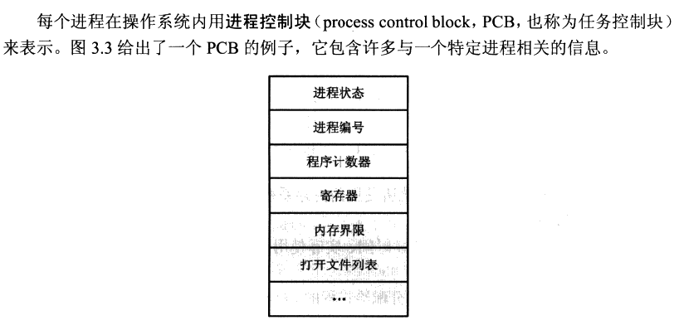
第三章 Processes

Slide 6
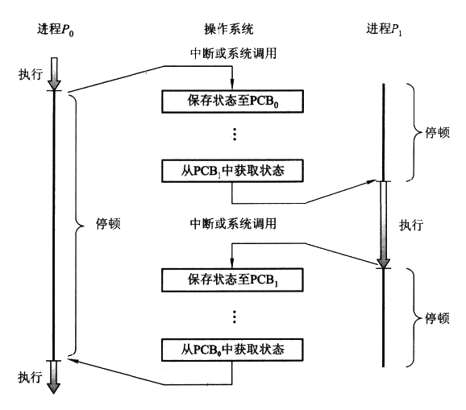
第三章 Processes

Slide 7
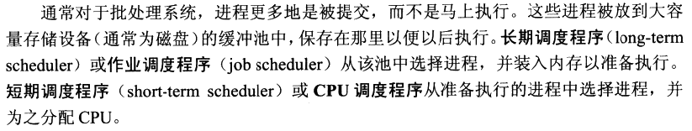
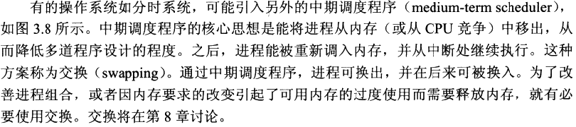
第三章 Processes

Slide 8
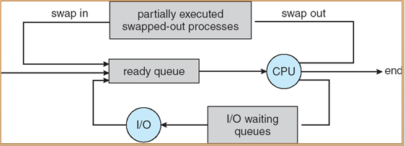
第三章 Processes

Slide 9
第四章 Threads
主要考察内容：
1）线程基本概念
2）多线程模型（多对一、一对一、多对多）

Slide 10
第五章 CPU Scheduling
主要考察内容：
1）基本概念（可抢占式等）
2）调度准则（CPU使用率、周转时间、等待时间等）
3）调度算法（FCFS、SJF、优先权调度等等）

Slide 11
第六章 Process Synchronization
主要考察内容：
1）基本概念
2）临界区问题的解答（三个条件）
3）信号量
4）经典同步问题（有限缓冲问题、读者-写者问题等）

Slide 12
第六章 Process Synchronization
2. 忙等待的含义是什么？忙等待能完全避免吗？给出你的答案。
分析： 许多同学认为采用了PV信号量，忙等待就能完全避免，其实忙等待并不能完全避免的。只是尽量的减少了。只是将应用程序临界区的忙等限制到wait()和signal()操作的临界区，这些区比较短。因此几乎不占用临界区，忙等很少发生，且所需的时间很短。详细可参考英文版教科书P203最下面一段。

Slide 13
第七章 Deadlocks
主要考察内容：
1）死锁四个必要条件
2）死锁预防（破坏某一必要条件）
3）死锁避免（银行家算法）
4）死锁检测算法

Slide 14
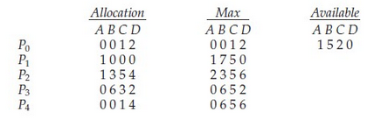
第七章 Deadlocks
2. Consider the following snapshot of a system:
Answer the following questions using the banker’s algorithm:
a. What is the content of the matrix Need?
b. Is the system in a safe state?
c. If a request from process P1 arrives for (0,4,2,0), can the request be granted immediately?

Slide 15
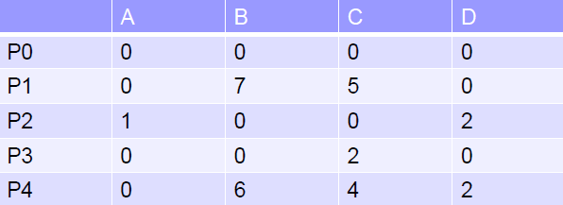
第七章 Deadlocks
a.Need[i] = Max[i] –Allocation[i]
b.是的。系统处于安全状态，因为Available矩阵等于（1 5 2 0），进程P0和P3都可以运行，当进程P3运行完时，它释放它的资源，而允许其它进程运行。
c.可以被满足，满足以后，Available矩阵等于（1 1 0 0），当以次序P0，P2, P3,P1 ,P4运行时候，可以完成运行。

Slide 16
第八章 Memory Management
主要考察内容：
1）基本概念（物理地址、逻辑地址、内/外部碎片等）
2）连续内存分配（首次/最佳/最差适应）
3）分页（逻辑地址映射成物理地址）
4）分段（逻辑地址映射成物理地址）

Slide 17
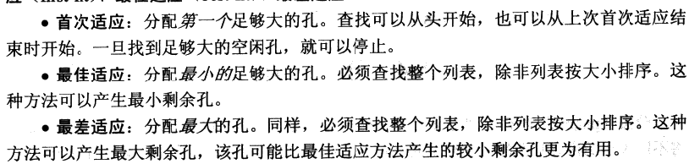
第八章 Memory Management
2. 按顺序给出5个部分的内存，分别是100KB, 500KB, 200KB, 300KB和600KB，用 first-fit,best-fit和worst-fit算法，能够怎样按顺序分配进程212KB, 417KB, 112KB和426KB？哪个算法充分利用了内存空间？

Slide 18
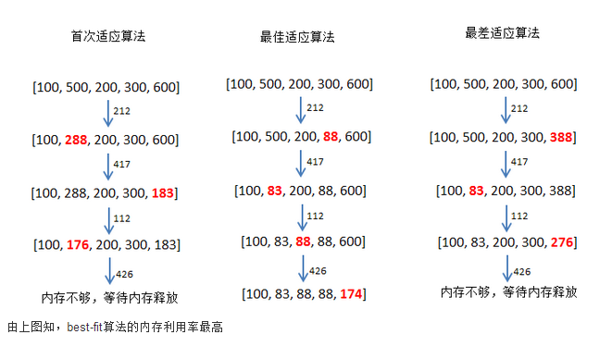
第八章 Memory Management

Slide 19
第九章 Virtual Memory
主要考察内容：
1）基本概念
2）页面调度的性能（计算有效访问时间）
3）页面置换算法（FIFO、LRU等）
4）系统颠簸原因以及解决办法

Slide 20
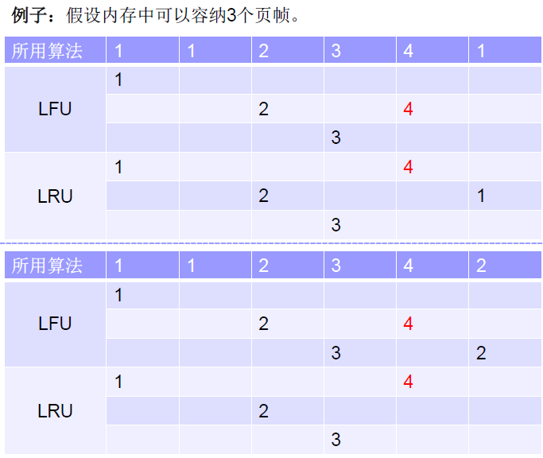
第九章 Virtual Memory
1. 讨论在哪一种情况下，LFU（最不经常使用）页置换比LRU（最近最少使用）页置换法产生较少的页面错误，什么情况下则相反？
LFU：最不经常使用，计数器记录每一页的使用次数，置换掉计数最小的页。
LRU：最近最少使用，置换掉那些最长时间没有使用的页。

Slide 21
第十一章 File-System Implementation
主要考察内容：
1）基本概念
2）分配方法（连续分配、链接分配、索引分配）
3）空闲空间管理（位向量、链表、组等）

Slide 22
第十一章 File-System Implementation
Q1.Consider a file currently consisting of 100 blocks. Assume that the file control block (and the index block, in the case of indexed allocation) is already in memory. Calculate how many disk I/O operations are required for contiguous, linked, and indexed (single-level) allocation strategies, if, for one block, the following conditions hold. In the contiguousallocation case, assume that there is no room to grow in the beginning, but there is room to grow in the end. Assume that the block information to be added is stored in memory.
a. The block is added at the beginning.
b. The block is added in the middle.
c. The block is added at the end.
d. The block is removed from the beginning.
e. The block is removed from the middle.
f. The block is removed from the end.

Slide 23
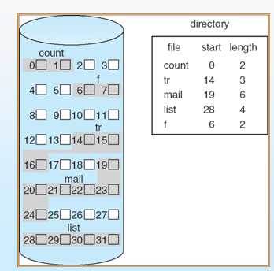

Slide 24
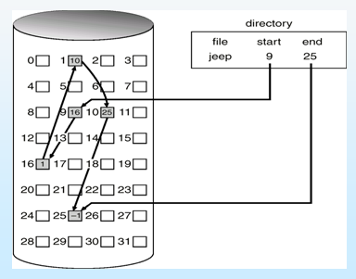
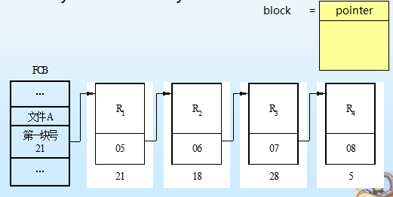

Slide 25
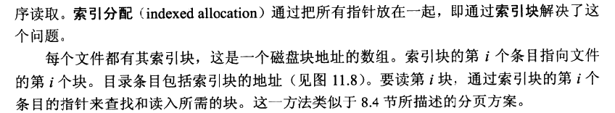
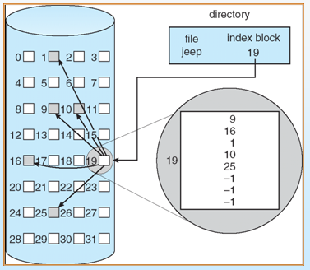

Slide 26
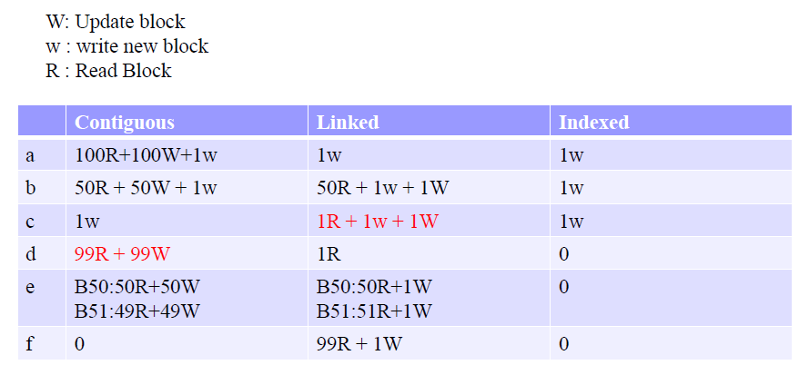
第十一章 File-System Implementation
注意点
◻FCB信息已经在内存中了，对它的修改不需要IO。

Slide 27
第十二章 Mass-Storage Structure
主要考察内容：
1）磁盘结构
2）磁盘调度算法（FCFS、SSTF、SCAN、C-SCAN、LOOK、C-LOOK）

Slide 28
第十二章 Mass-Storage Structure
12.2 假设一个磁盘驱动器有5000个柱面，从0到4999，驱动器正在为柱面143的一个请求提供服务，且前面的一个服务请求是在柱面125。按FIFO顺序，即将到来的请求队列是
86，1470，913，1774，948，1509，1022，1750，130
从现在磁头位置开始，按照下面的磁盘调度算法，要满足队列中即将到来的请求要求磁头总的移动距离（按柱面数计）是多少？
e. C-SCAN
答案： C-SCAN的调度是143 ， 913 ， 948 ， 1022 ， 1470 ， 1509 ， 1750 ， 1774 ， 4999 ， 0，86 ， 130 。总寻求距离是(4999-143) +(4999-0)+ (130-0) = 9985 。

Slide 29
谢谢！
祝同学们考试顺利

